Slide 1

TIẾT 8
Kiểm tra giữa kì

Slide 2


Slide 3


Slide 4


Slide 5


Slide 6

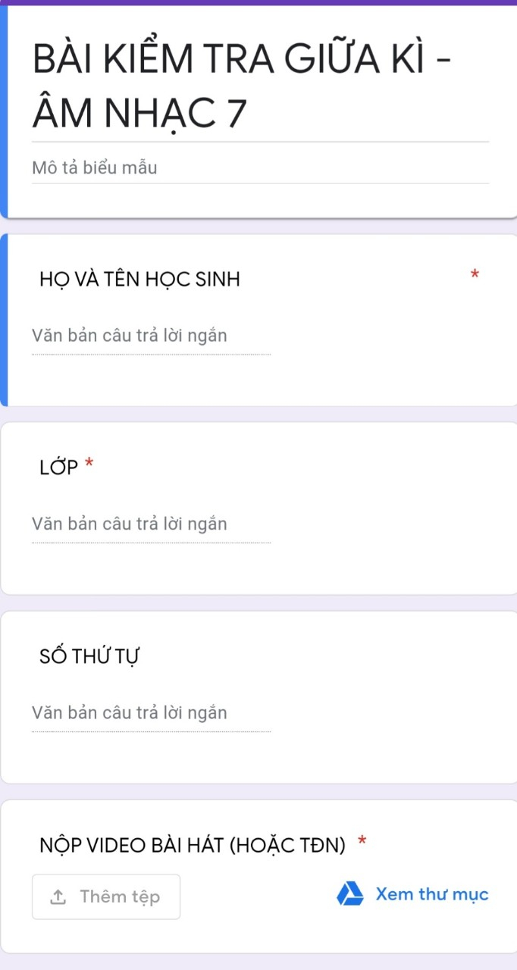
Sau khi tải tệp lên thành công, bấm vào tệp chạy thử. Tiếp theo, bên gốc phải màn hình có dấu 3 chấm, nhấn vào đó chọn ĐỔI TÊN (đổi thành tên học sinh – số thứ tự).

Slide 7
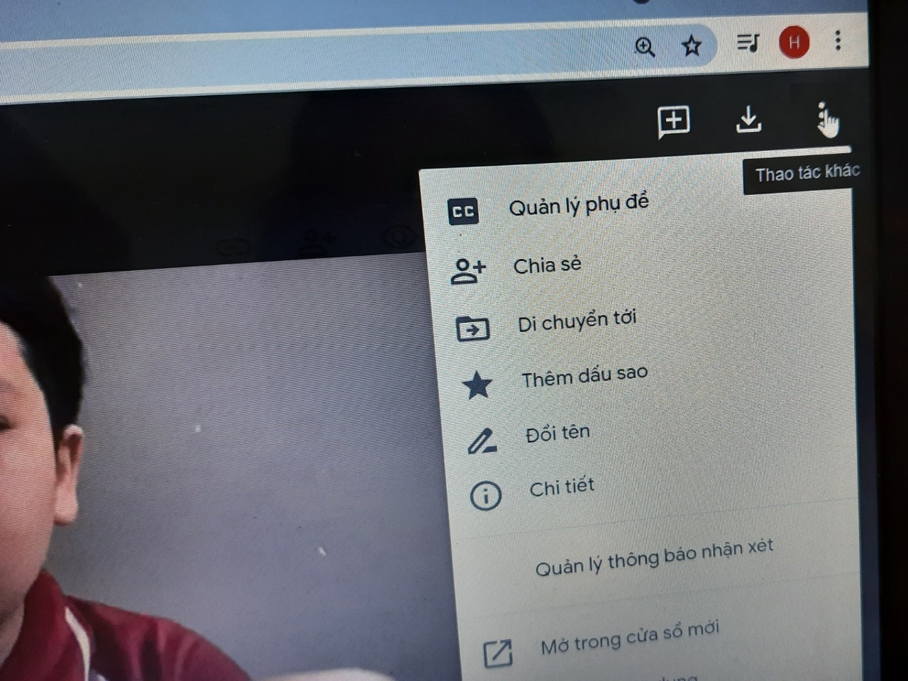
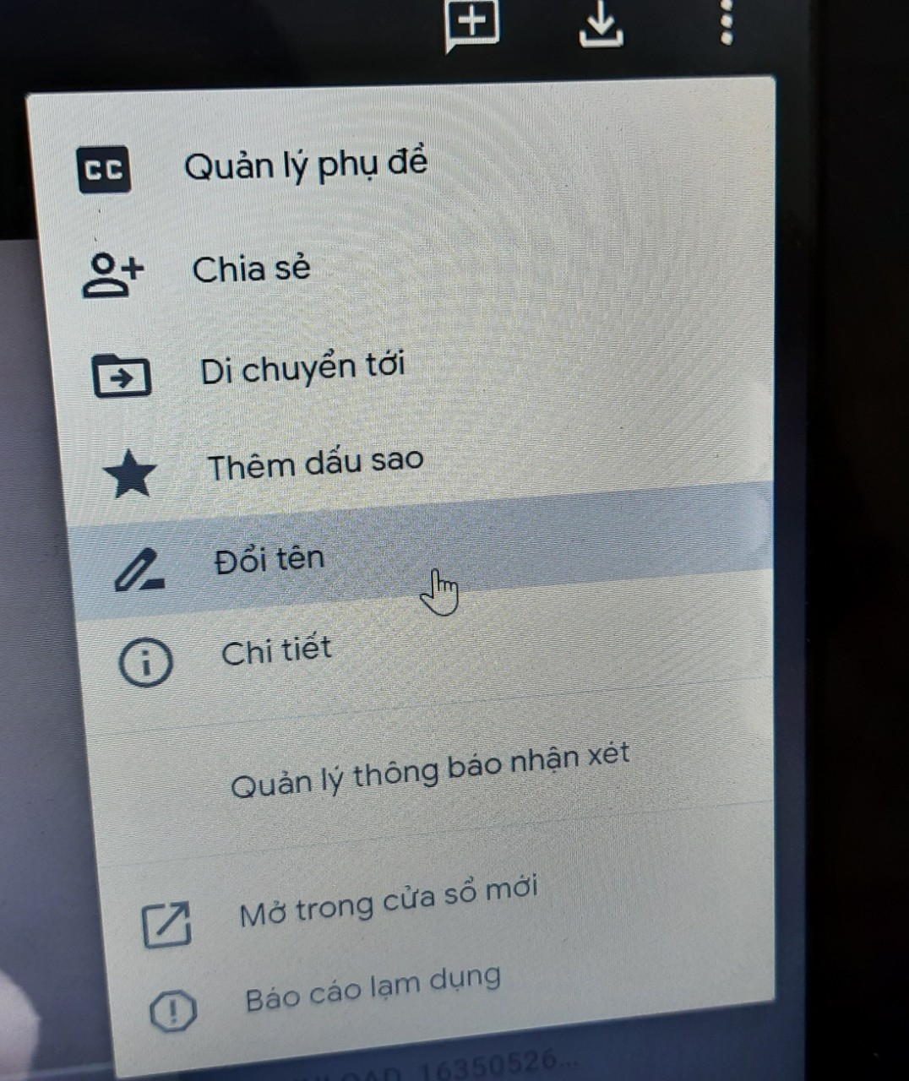

Slide 8
SAU ĐÓ BẤM GỬI
MỜI CÁC BẠN THỰC HIỆN NGAY BÂY GIỜ

